Slide 1
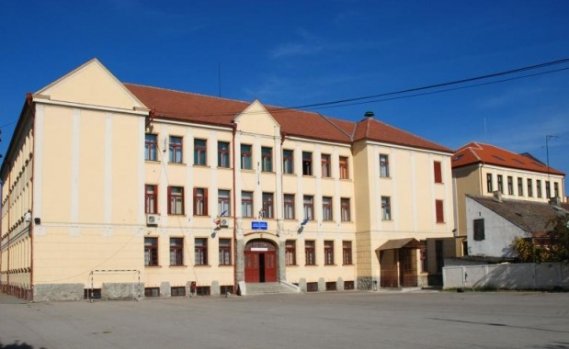
A Csiky Gergely Főgimnázium

Slide 2
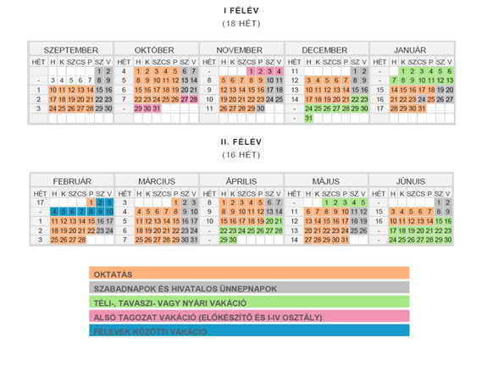
Mi így képzeljük el a Csiky Gergely Főgimnáziumot 2045-ben, hogy az ország legjobb iskolája legyen:
I. Változások a tanév szerkezetében:
1. Be lehetne vezetni azt a tanév szerkezetet amit már több külföldi iskola is bevezetett: 6 hét tanítást 2 hét vakáció követ, így a diákok nem felejtenék el olyan gyorsan a tanult anyagokat.
2. Reggel a tanítás 9 órától kezdődhetne, ha a tanítás később kezdődne egy órával a gyerekek nem lennének olyan álmosak az első órákon és a falun lakó gyerekek se késnének el.

Slide 3
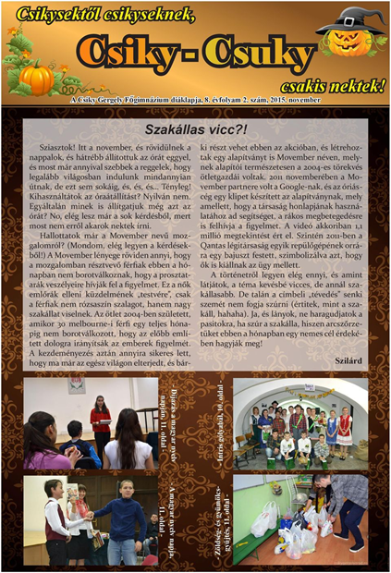
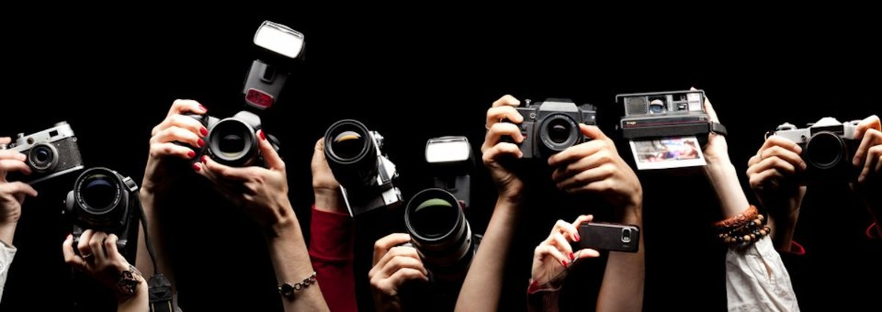
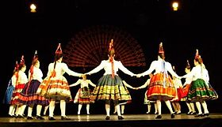
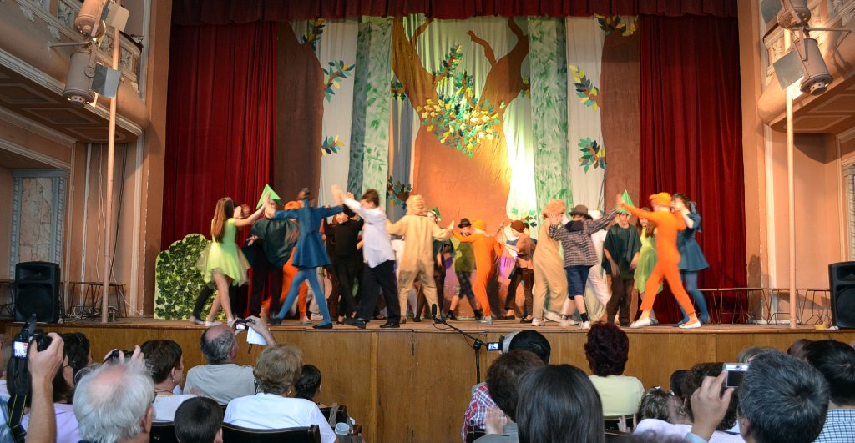
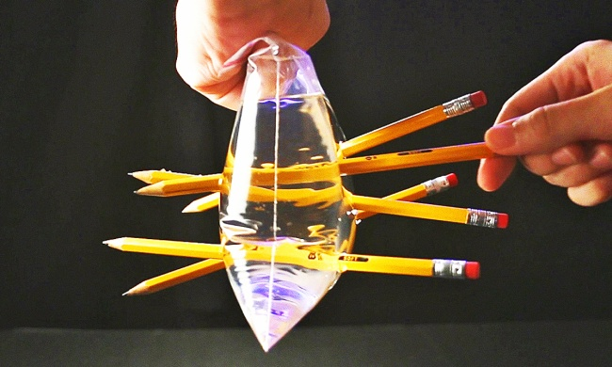
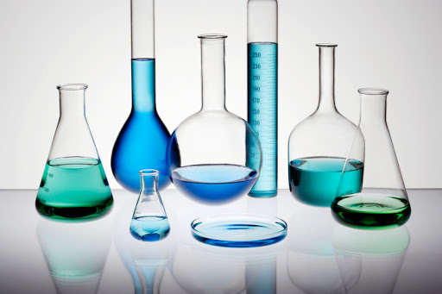
3. Felkészítő a végzős osztályoknak. Minden héten lehetne tartani egy napot (például pénteken) amikor a végzős diákok felkészítőkön vehetnének részt a vizsgatantárgyakból.
4. V, VI, VII-nek kreatív napok. Péntekenként amikor a végzős osztályok felkészítőkön vannak, az V.- VI.- VII. osztályosok fizika és kémia laborokba kísérleteket végezhetnének míg az alsósok (0 -4 osztály) kézimunkázhatnának.
5. Órák utáni tevékenységek
Diákok által közkedvelt szakkörök:színjátszó szakkör, fotós szakkör, néptánc, suliújság szerkesztősége, idegen nyelv tanulása, fizika és kémia szerelmeseinek: fizika- kémia kísérletek.

Slide 4
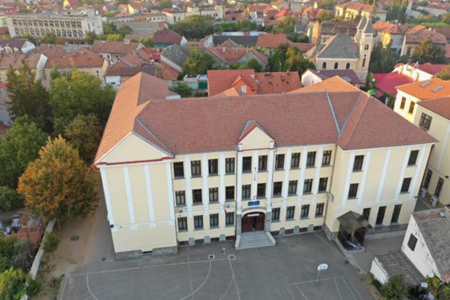
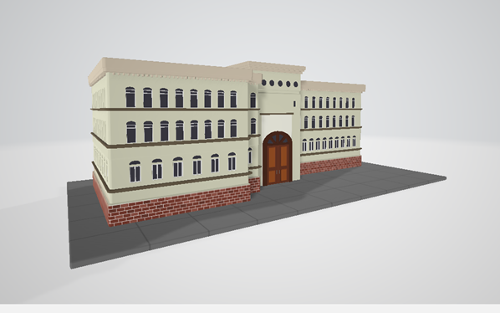
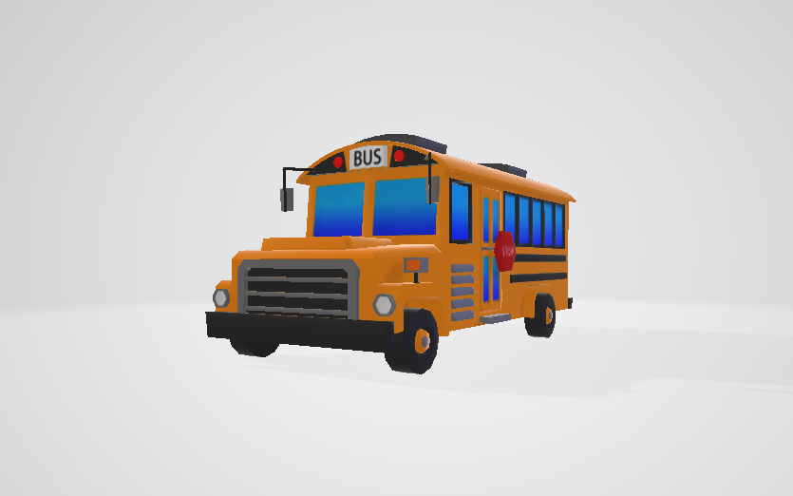
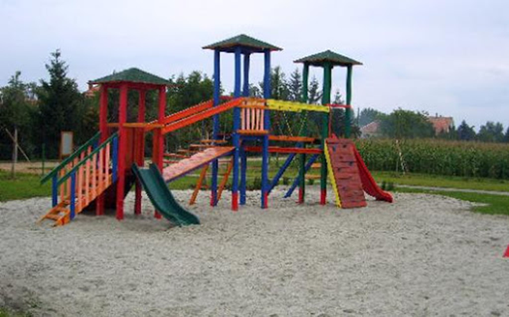
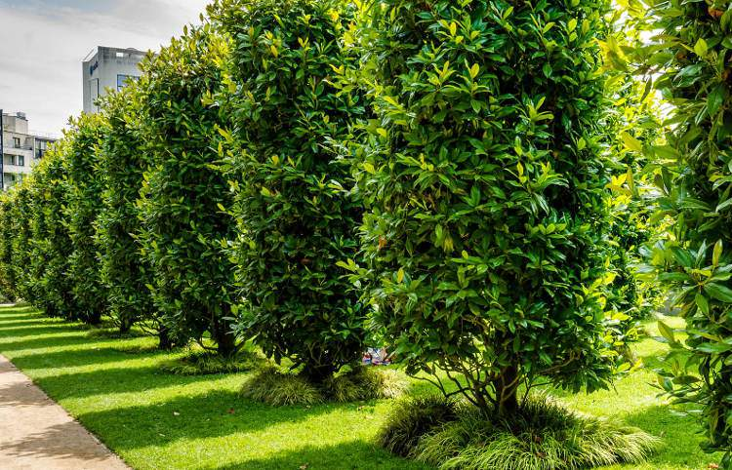
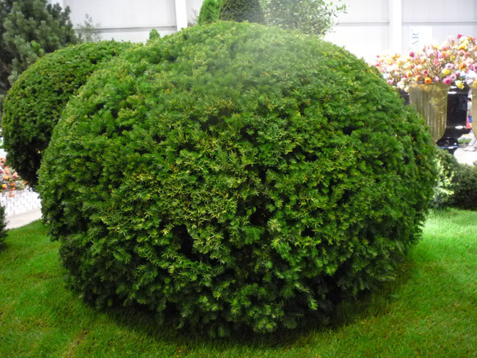
II. Az iskola külseje:
-Mi az iskola külsejéről nem tudunk elképzelni
nagyobb változásokat: színes kerítések, magyar mintával festett kapu,
naracssárgás fal, a hátsó udvaron kicsi játszótér és a nagy udvaron focikapu meg kosárlabda
pálya.
-Iskolabusz:
-”Zöld” iskola kert: az iskola kertje lehetne tele bokrokkal és fákkal:

Slide 5
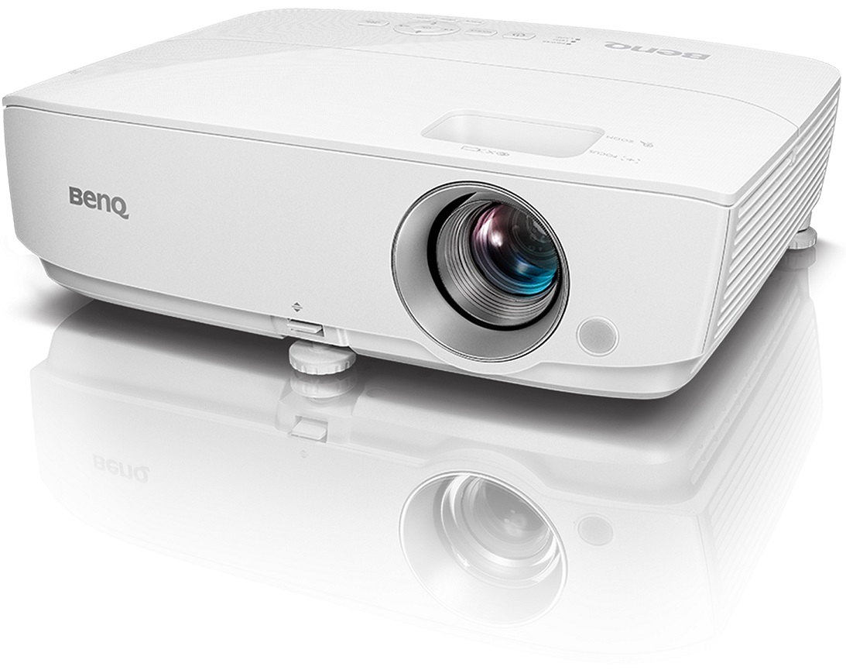
III. Osztályok felépítése:
- Úgy képzeltük el, hogy minden osztályban lesz egy vetítő ami csatlakozik egy laptophoz, így a tanároknak nem kell magukkal hurcolniuk a felszereléseket. A vetítés sokat segítene a tanároknak a lecke szemléltetésében.
-Tankönyvek helyett tablettek/e-bookok, ha a tankönyveket lecserélnénk e-bookokra a gyerekek nem kapnának rongyos és elhasznált könyveket így egy diák sem marad tankönyv nélkül az év elején.

Slide 6
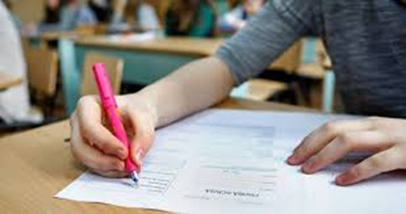
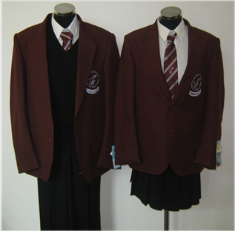
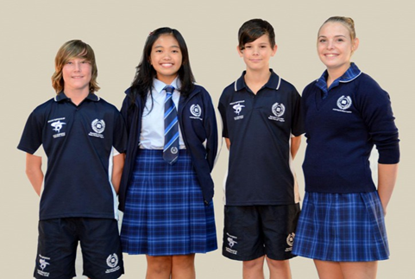
IV. Magasabb színvonal:
-Felvételi vizsga beiratkozáskor.
-Magasabb elvárások, nagyobb szigor.
-Több továbbtanulási lehetőség 8. osztálytól. (például: filológia szak)
-Egyenruha fiúknak és lányoknak.

Slide 7
V. Tantárgyak:
-Tantárgyak, tananyagok csökkentése, hogy legyen idejük a diákoknak az adott
leckét begyakorolni.
-Tantárgyak egyeztetése, például a matematika és a fizika esetében.

Slide 8
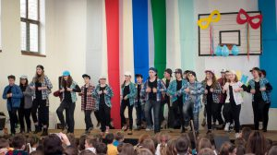
VI. Rendezvények, versenyek:
- Rendezvények szervezése, hagyományok ápolása, vallási események közös ünneplése. Halloween, farsang, karácsonyi vásár, Csiky napok.
- Országos versenyeken való részvétel.
-Jótékonysági rendezvények. Aprópénz gyűjtés, beteg gyerekek segítése .

Slide 9
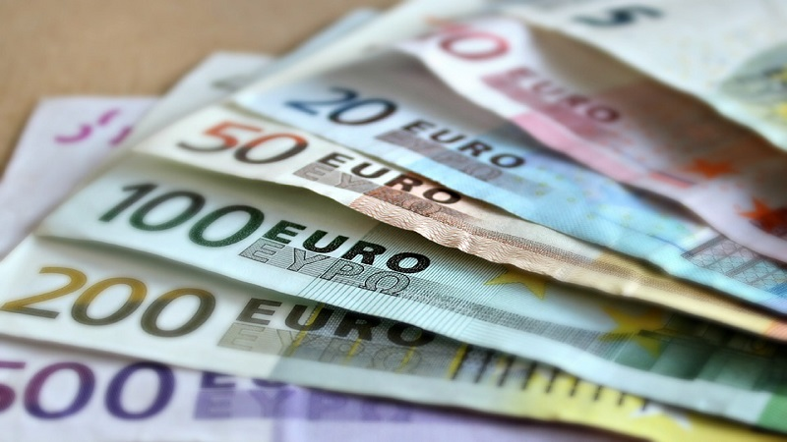
VII. Költségvetés (1 osztály 20 diákkal)/év
- 1 e-book 61€ (300 RON)- 82€ (400 RON)/diák
- WC papír 32€ (160 RON)/év
- Folyékony szappan, papírtörlő, kézfertőtlenitő 300€ (1500 RON)/év
VIII. Kissebbségi Minisztériumhoz fog tartozni az iskola 2045-ben.

Slide 10
Köszönjük a figyelmet!
a Nevenincs csapat

